Slide 1
SÖZLEŞMELERDE ŞEKİL
I.TANIM VE AMAÇ
II.ŞEKLİN FAYDA VE SAKINCALARI
III. ŞEKLİN TÜRLERİ
IV.RESMİ SİCİL VE SENETLERİN HÜKÜM VE SONUÇLARI
V.KANUNÎ ŞEKLE BAĞLI SÖZLEŞMELERİN DEĞİŞTİRİLMESİ
VI.KANUNÎ ŞEKLE BAĞLI SÖZLEŞMELERİN ORTADAN KALDIRILMASI

Slide 2
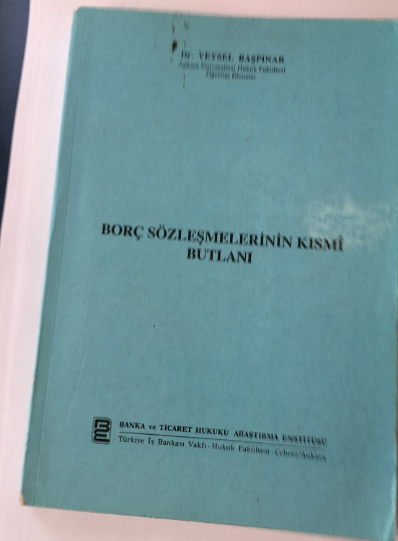
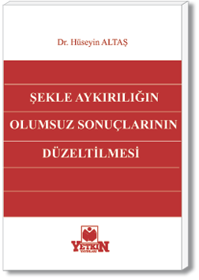
ŞEKLE UYMAMANIN SONUÇLARI
1. Kesin hükümsüzlük (Butlan) görüşü
2. Kendine özgü geçersizlik görüşü
3. Yokluk görüşü
4. Eksik borç görüşü
5. Fiilî sözleşme görüşü

